Slide 1
Tiết 23, 24: Từ trường

Slide 2

I. Từ trường
1/ Nơi đâu có từ trường
Không gian xung quanh nam châm, xung quanh dòng điện, xung quanh trái đất tồn tại một từ trường.
Từ trường tác dụng lực từ lên kim nam châm đặt trong nó
2/ Cách nhận biết từ trường
Dùng kim nam châm, nếu kim nam châm (nam châm thử) bị lực từ làm quay-> có từ trường

Slide 3
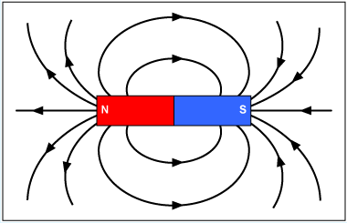
II. Đường sức từ
1/ Biểu diễn từ trường bằng đường sức từ
Hình ảnh các đường sức từ trong từ trường gọi là từ phổ, quan sát bằng mạt sắt
Mỗi đường sức từ có chiều nhất định: Ở bên ngoài nam châm, chiều của đường sức từ đi ra cực bắc N, vào cực nam S

Slide 4
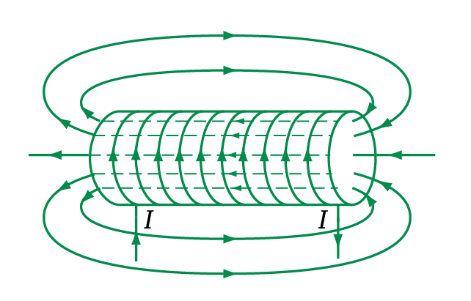
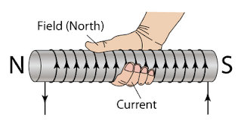
III. Từ trường của ống dây có dòng điện chạy qua
Học sinh quan sát hình
Giáo viên mô tả: Ống dây giống như một nam châm thẳng,
Mỗi đầu của ống dây tương tự một nam châm thẳng.
Ta xác định chiều đường sức từ của ống dây bằng quy tắc nắm tay phải.
* Nắm tay phải sao cho 4 ngón tay theo chiều dòng điện qua các vòng dây thì ngón cái choải ra chỉ chiều đường sức từ trong ống dây

